Slide 1
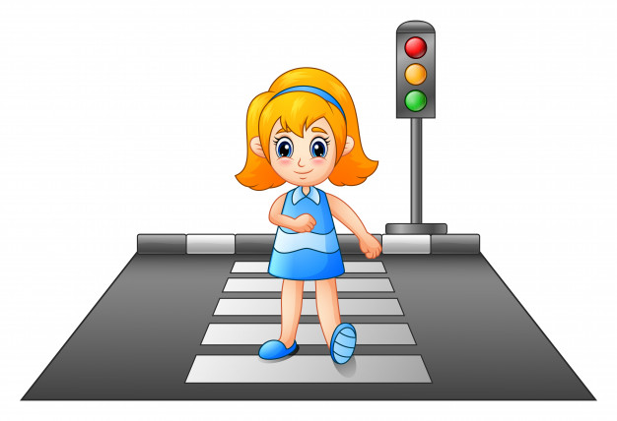
GUÍA N°18 DE HISTORIA, GEOGRAFÍA Y CC SS.
“NORMAS DE CONVIVENCIA Y AUTOCUIDADO(APLICACIÓN)”
MÓNICA JARA DÍAZ

Slide 2
NORMAS DE CONVIVENCIA EN NUESTRO ENTORNO
En los espacios públicos y lugares comunes es importarte respetar las normas que nos permiten cuidarnos, evitar accidentes y tener una buena convivencia.
¿Qué es el autocuidado?
El Autocuidado es la capacidad progresiva de tomar decisiones respecto de la valoración de la vida, de su cuerpo, de su bienestar y de su salud, desarrollando prácticas y hábitos para mejorar su seguridad y prevenir riesgos.
Una norma es una regla que debe ser respetada y que permite ajustar ciertas conductas o actividades.

Slide 3
En la clase anterior….
NORMAS DE CONVIVENCIA Y AUTOCUIDADO EN NUESTRO ENTORNO
VÍA PUBLICA
COLEGIO
HOGAR

Slide 4
VEAMOS UN CASO DE AUTOCUIDADO EN LA VÍA PUBLICA.

Slide 5
VEAMOS UN CASO DE AUTOCUIDADO EN EL HOGAR.

Slide 6
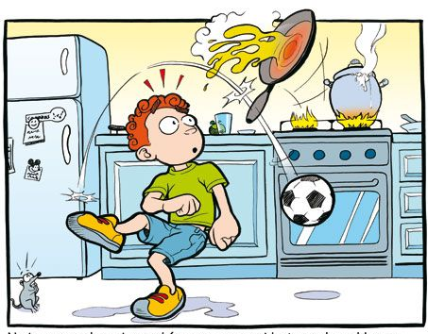
Para que una comunidad funcione de manera armónica deben existir normas en los espacios públicos, communes y privados que nos ayuden a convivir y evitar riesgos.
EN RESUMEN

Slide 7
AHORA VEAMOS LA GUÍA

Slide 8
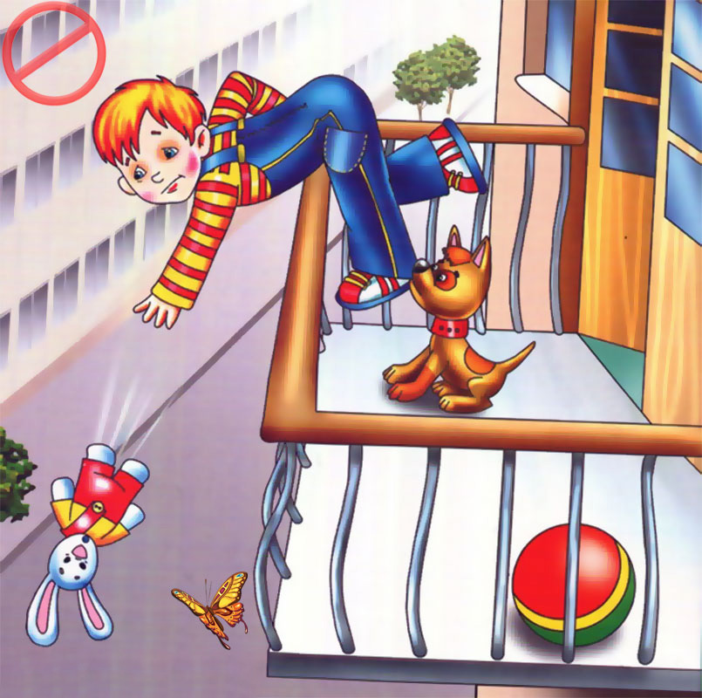
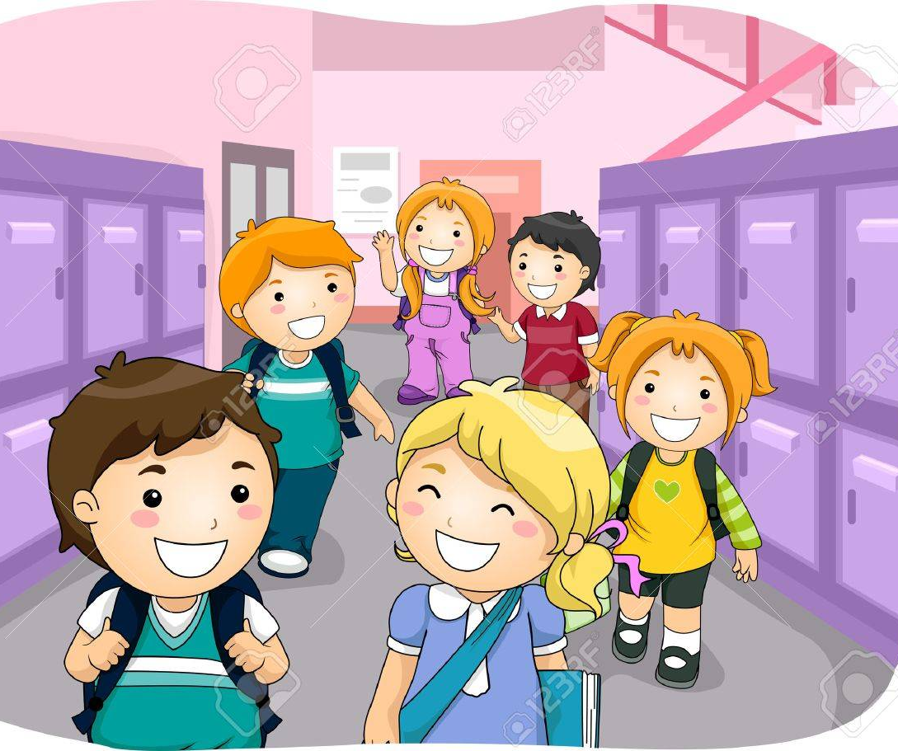
Resumiendo la unidad.
ESPACIO PÚBLICO
NORMAS Y AUTOCUIDADO VÍA PUBLICA.
ESPACIO COMÚN
NORMAS Y AUTOCUIDADO COLEGIO
ESPACIO PRIVADO
NORMAS Y AUTOCUIDADO HOGAR

Slide 9
ACTIVIDADES DEL TEXTO PÁGINAS 46 Y 47

Slide 10
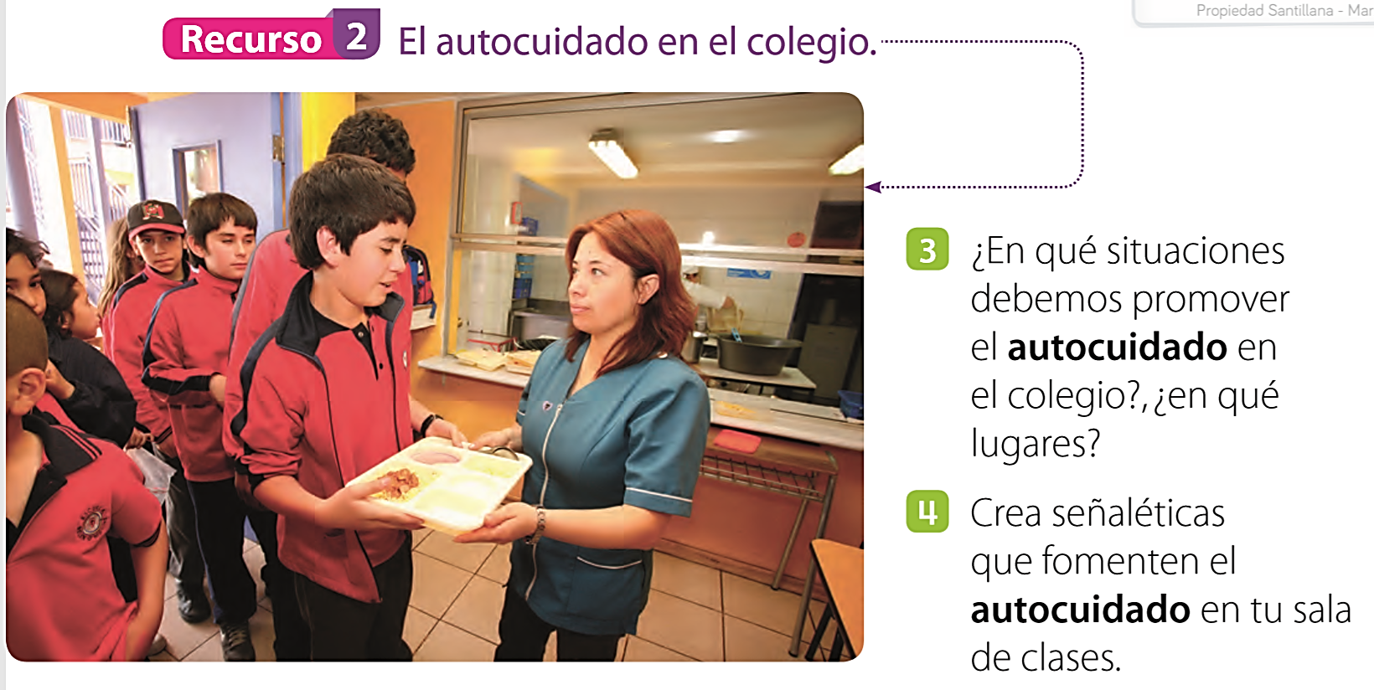
ACTIVIDADES DEL TEXTO PÁGINAS 46 Y 47

Slide 11
ACTIVIDADES DEL TEXTO PÁGINAS 46 Y 47

